Slide 1
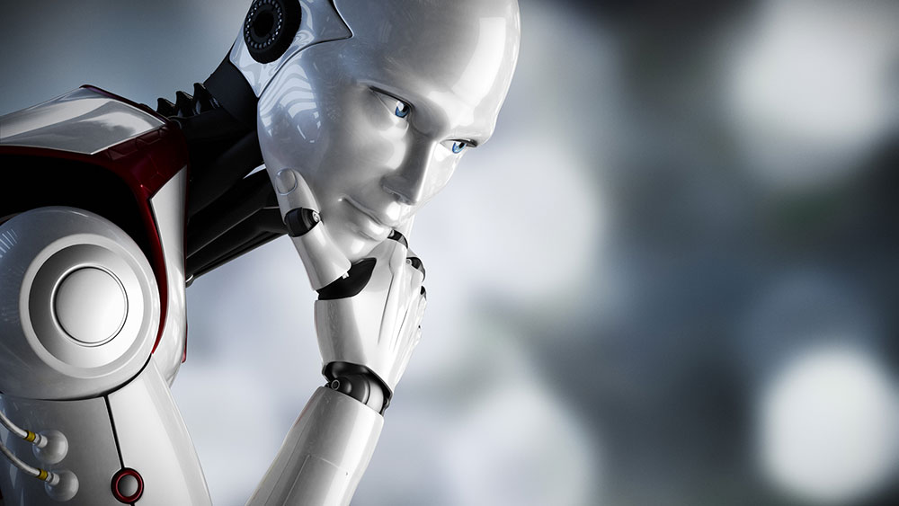

Asistente conversacional
Frigorífico inteligente

Slide 2
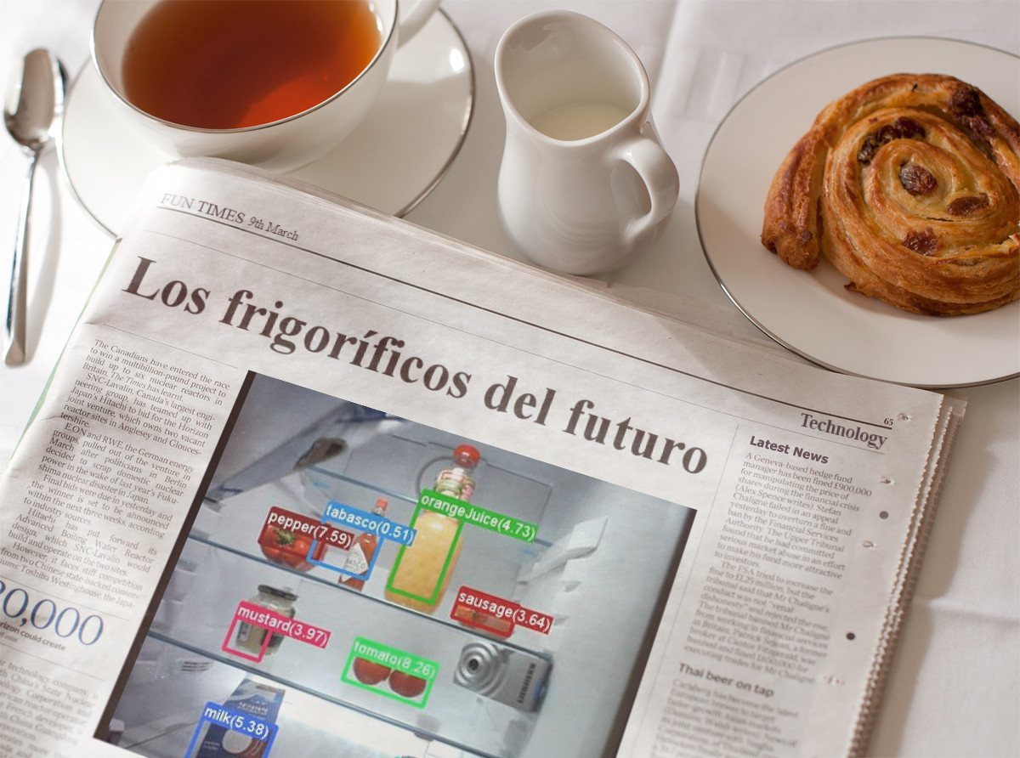
LA NUEVA GENERACIÓN DE FRIGORÍFICOS: MICROSOFT Y LIEBHERR COLABORAN PARA CREAR “SMARTDEVICEBOX”, CON TECNOLOGÍA DE RECONOCIMIENTO DE IMÁGENES
Notes:
Si pensamos en los electrodoméstricos de nuestro hogar, los frigoríficos no son los más llamativos tecnológicamente, pero esto está cambiando.
Hasta hace poco lo más novedoso que podía hacer nuestro frigorífico por nosotros era dispensar hielo y agua fría, pero si echamos un vistazo a las últimas innovaciones de Samsung, LG o Whirlpool, la tendencia es diferente, las grandes marcas están apostando por la creación de frigoríficos inteligentes, integrando en sus diseños la inteligencia artificial.
Frigoríficos que incorporan cámara y sensores en su interior con las que poder ver su contenido, pantalla táctil, altavoces, ajuste temperatura mediante wifi, configuración de alertas, sincronización de calendario, sensores de movimento, etiquetado de alimentos, comandos de voz, y mucho más.
Samsung, por ejemplo, está trabajando con Spotify, LiDL y otras empresas para crear aplicaciones y funciones diferentes para sus neveras.
Microsoft y Liebherr también se han unido para crear “SmartdeviceBox”, frigorífico que usa tecnología de reconocimiento de imágenes para detectar cuándo queda poca cantidad de algo, y enviar una alerta.

Slide 3
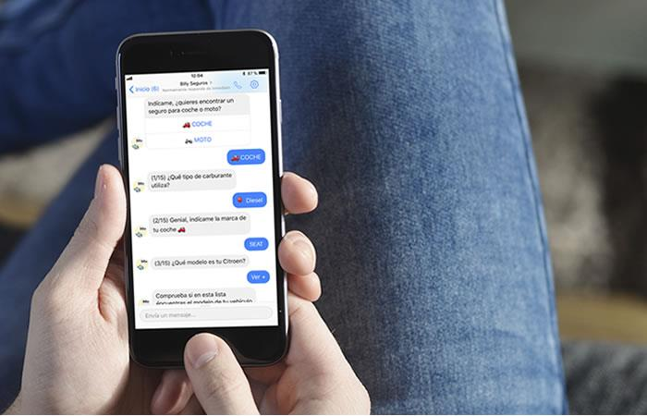
CHATBOTS
Notes:
Pero… ¿y si además pudiéramos hablar con nuestro frigorífico? Esta es la propuesta de este trabajo
Los chatbots son programas informáticos que simulan una conversación con una persona y que es capaz de ofrecer respuesta y solucionar problemas que plantee el usuario

Slide 4

Sugiere platos a partir de
preferencias de usuario
(tipo de cocina o ingredientes)
Sugiere platos a partir de ingredientes disponibles en el frigorífico
Proporciona receta a partir
de una foto de un plato
Proporciona receta a partir del nombre de un plato
yumyumBot
Sugiere platos teniendo en cuenta intolerancias alimentarias del usuario
Proporciona información del contenido del frigorífico (cantidad de un producto, productos caducados, próximos a caducar)

Slide 5
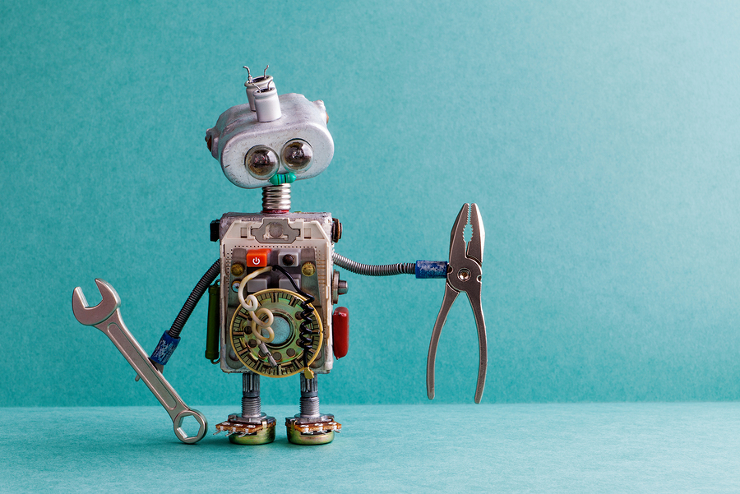
CHATBOTS: ¿CÓMO?

Slide 6


Hola, soy el asistente de la compañía aérea XXX ¿en qué puedo ayudarle?
#intención = “reservar vuelo”
Hola, quiero reservar un vuelo a Sevilla
$contexto (origen) = “Madrid”
¿viajas desde Madrid?
@entidad (destino) = “Sevilla”
Sí
¿qué día quieres viajar?
Para mañana por la mañana
@entidad (fecha) = “mañana”
CHATBOTS: CONCEPTOS
Notes:
Intención: ¿Cuál es el objetivo u objetivos de nuestra interacción?
o Propósito de la entrada de un usuario.
o Las intenciones pueden tener opcionalmente argumentos llamados slots.
o En el ejemplo anterior, supongamos que nuestro chatbot gestiona llamadas de una agencia de viajes y que puede realizar funciones como informar sobre horarios, reservar vuelos y cancelar vuelos. En este caso, la intención es “reservar vuelo”.
▪ Locución: ¿Cómo transmite el usuario la intención?
o Frases escritas o habladas que invocan la intención. Expresiones de muestra.
o En el ejemplo anterior la locución sería la frase, tal cual la ha expresado el usuario. Otra posible locución sería “Quiero un vuelo para Sevilla” o “Quiero ir mañana a Sevilla desde Madrid”, etc.
▪ Slot o entidad: ¿Qué información necesitamos para lograr el objetivo?
o Información de entrada necesaria para ejecutar la intención. Puede ser obligatorio u opcional.
o Término u objeto que es relevante para la intención.
o En el ejemplo, los slots podrían ser origen, destino, fecha y número de billetes, todos ellos obligatorios, porque si falta alguno de los datos no se podría ejecutar la acción que indica la intención.

Slide 7
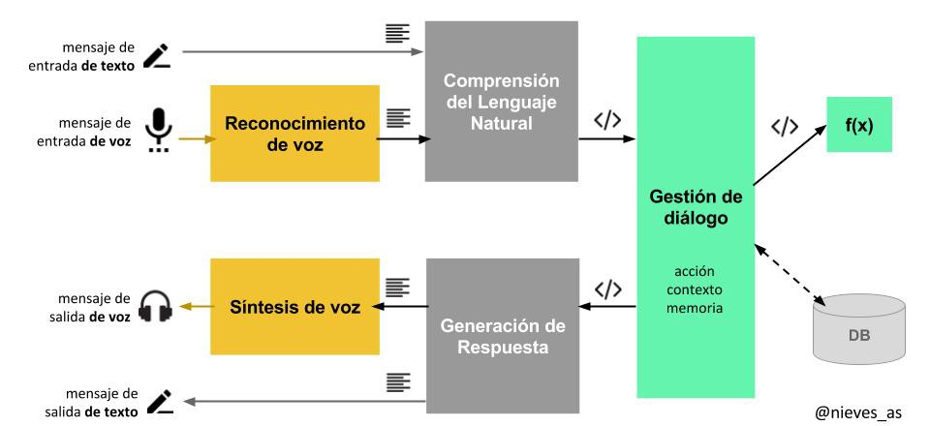
SISTEMAS DE DIÁLOGO

Slide 8
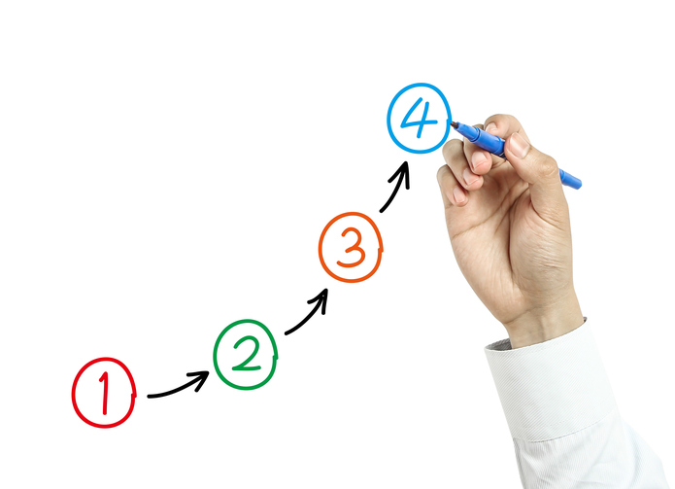
Selección API NLP
Selección e integración de la interfaz de usuario
Selección e integración de las fuentes de datos externas
Modelado de fuentes de datos internas (frigorífico)
Definición de intenciones, entidades y variables de contexto
Diseño del flujo de la conversación
Entrenamiento de intenciones y entidades
Implementación del flujo de la conversación
Implementación de la aplicación orquestadora
METODOLOGÍA DE TRABAJO

Slide 9
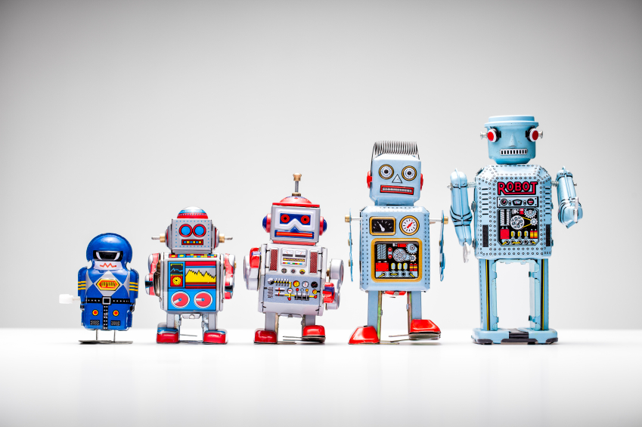

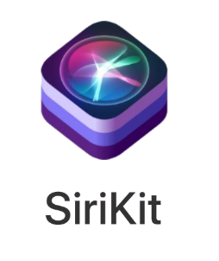




LUIS
SELECCIÓN API NLP

Slide 10

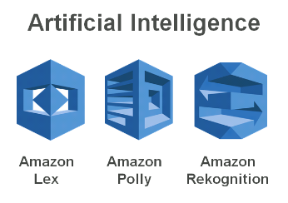
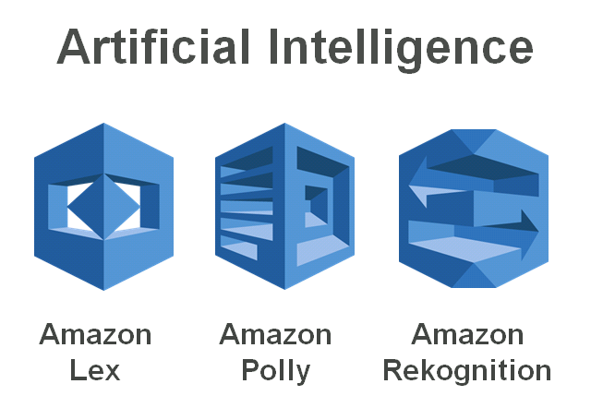


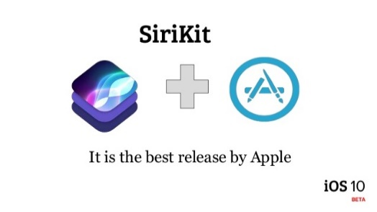


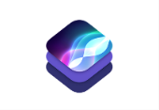
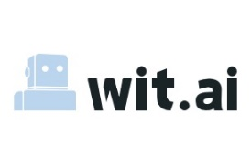

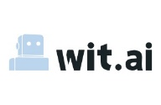


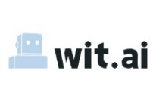
Conversation
LUIS
Facebook
Google
2010
2011
2012
2013
2014
2015
2016
2017

Slide 11




RENDIMIENTO
IDIOMAS
PRECIO
FORTALEZA COMPAÑÍA
MÓDULOS PREDEFINIDOS
VERSIONADO
FLEXIBILIDAD, AUTONOMÍA, ACCESIBILIDAD
INTEGRACIÓN
RECONOCIMIENTO Y SÍNTESIS VOZ
LUIS

Slide 12

SELECCIÓN INTERFAZ DE USUARIO

Slide 13




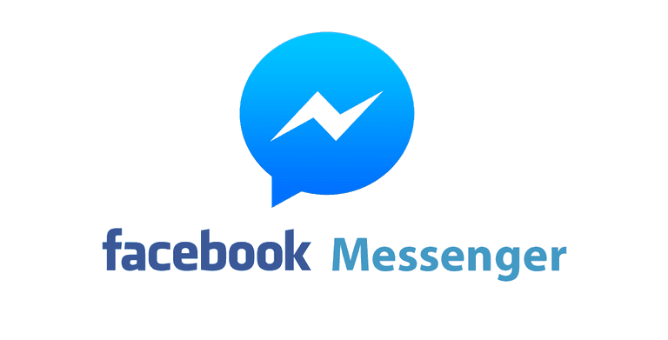

PRECIO
NÚMERO DE USUARIOS
INTEGRACIÓN CHATBOTS
MULTIPLATAFORMA

Slide 14
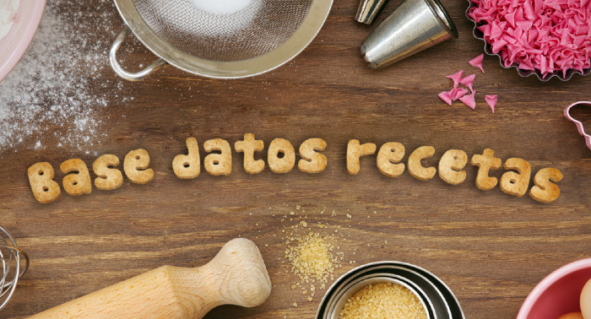

Slide 15




PRECIO
COBERTURA IDIOMAS
DISPONIBILIDAD
BÚSQUEDAS
FUENTES RECETAS
JERARQUÍA ALIMENTOS
FUNCIONALIDAD ADICIONAL

Slide 16
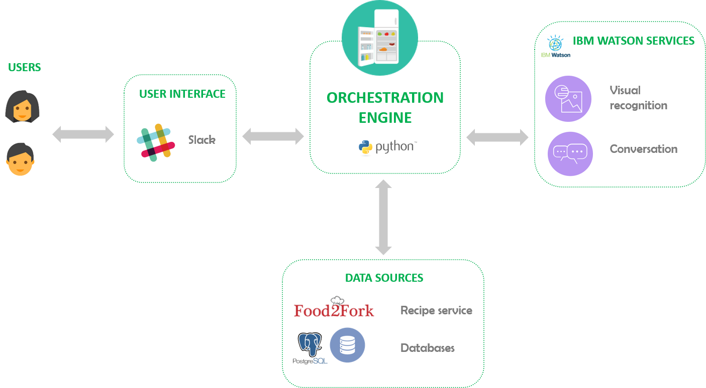
ARQUITECTURA

Slide 17
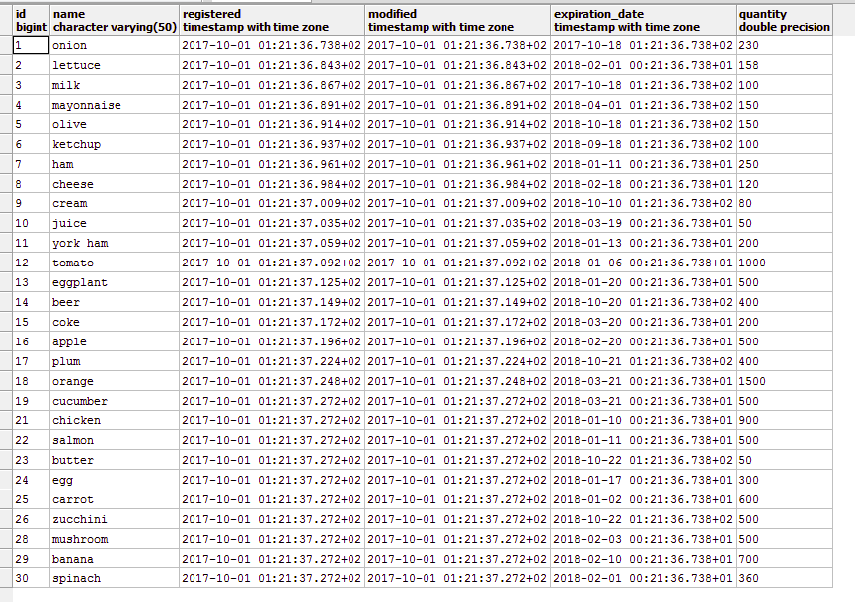
MODELADO BASE DATOS FRIGORÍFICO

Slide 18
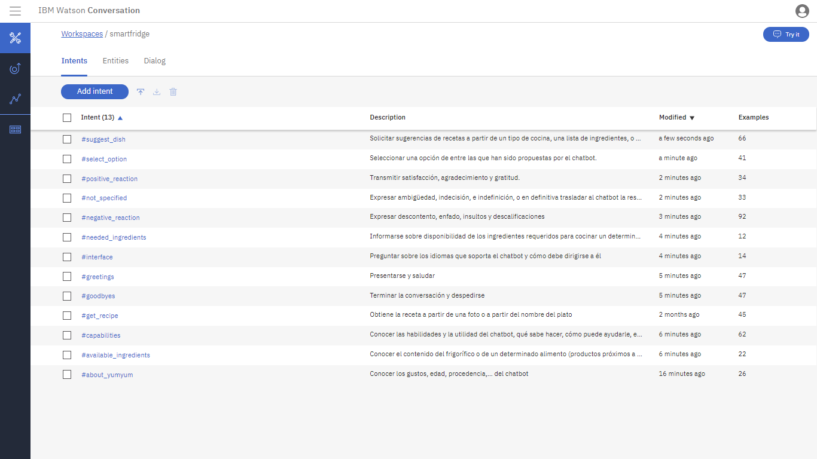
#INTENCIONES

Slide 19
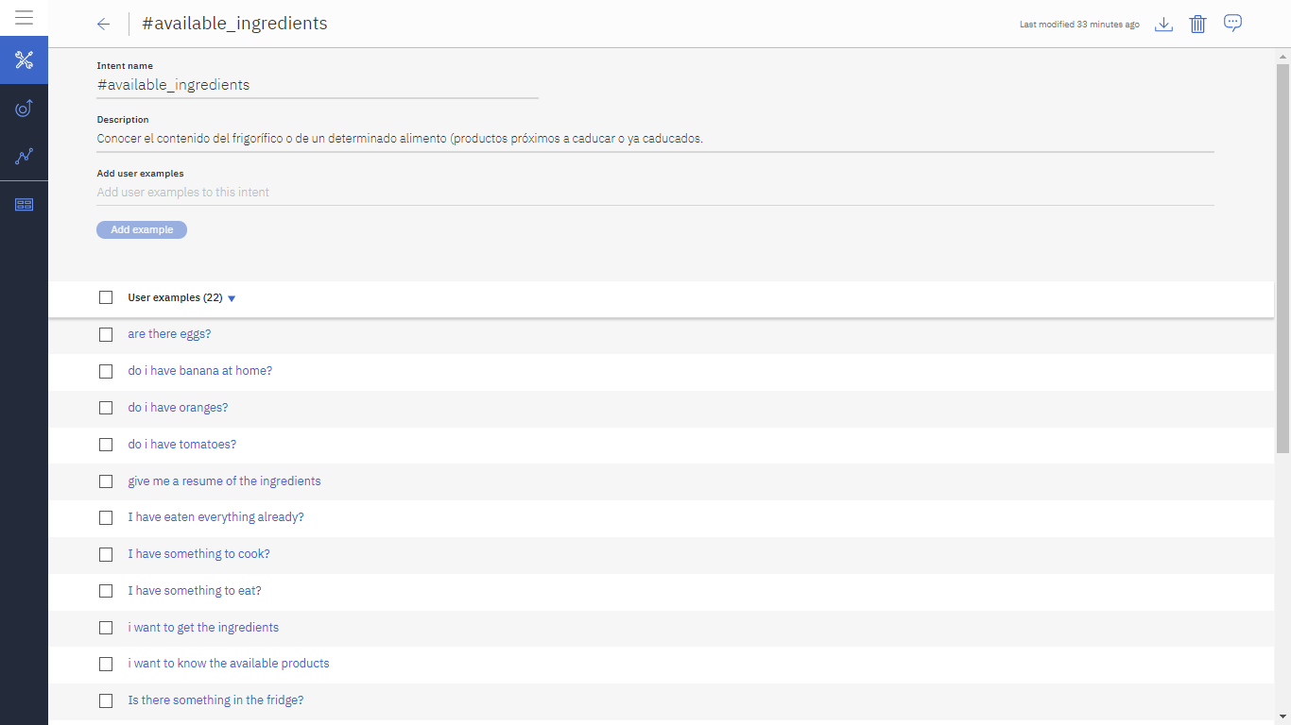
ENTRENAMIENTO DE INTENCIONES

Slide 20
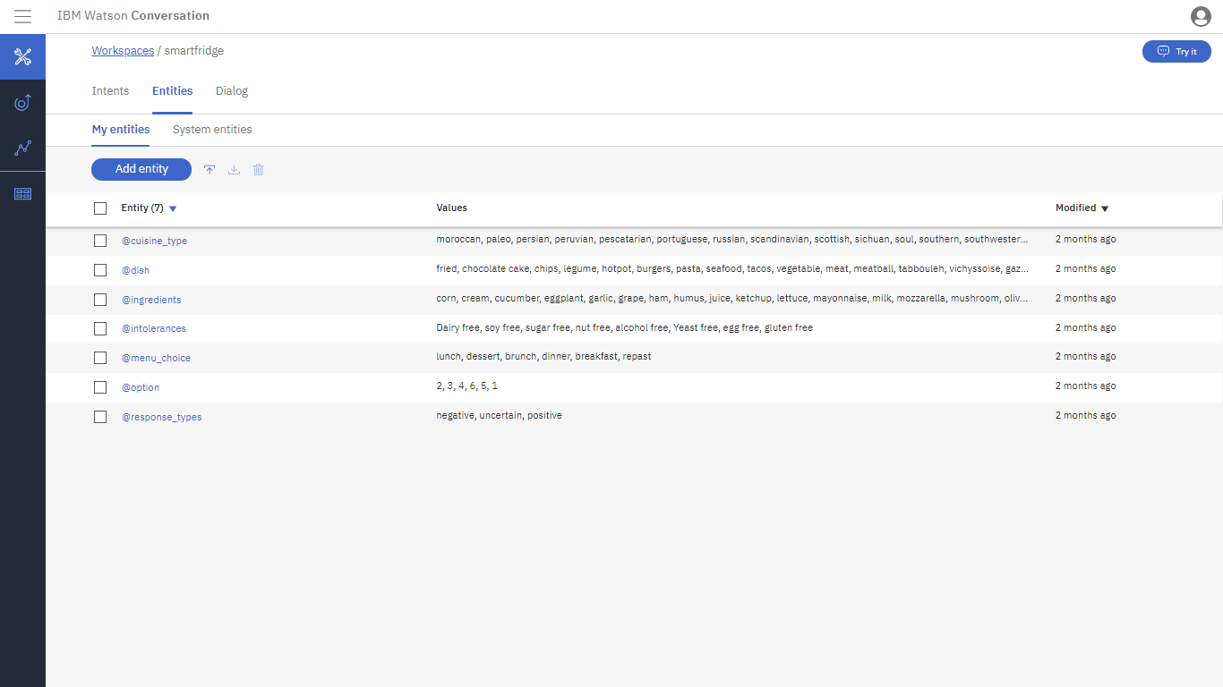
@ENTIDADES

Slide 21
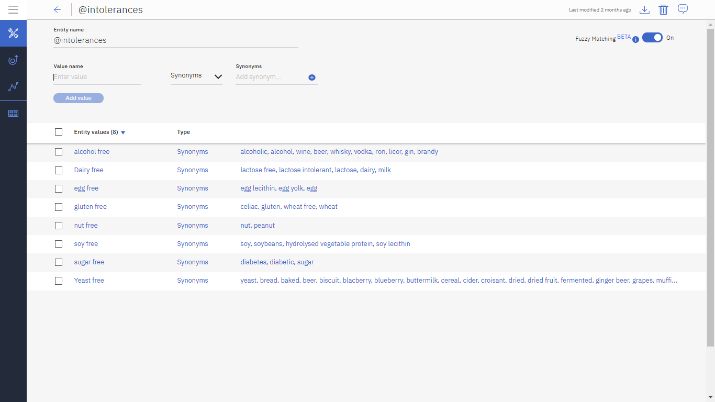
ENTRENAMIENTO DE ENTIDADES

Slide 22
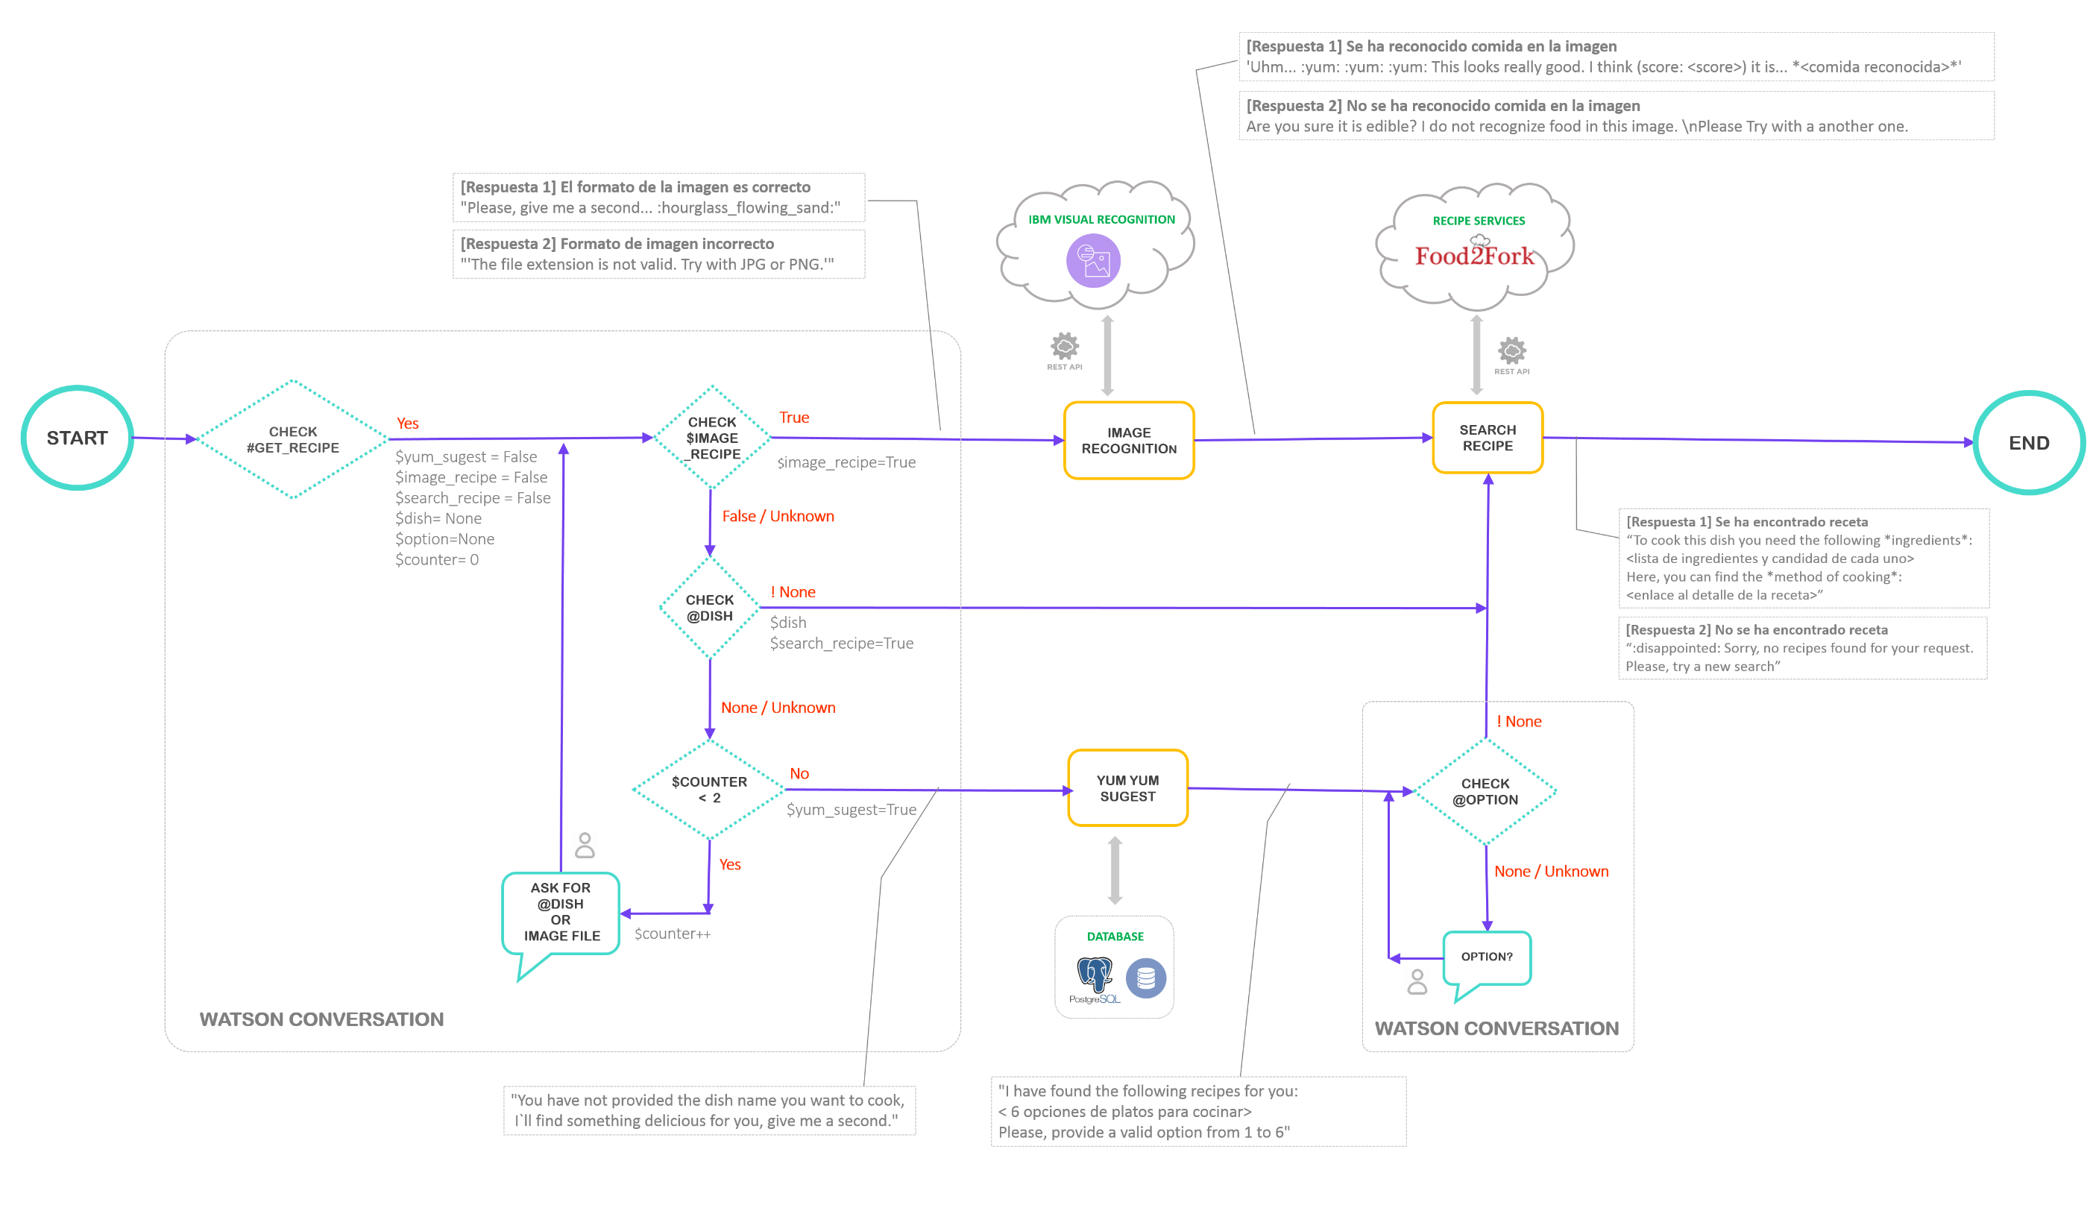
DEFINICIÓN FLUJO CONVERSACIÓN

Slide 23
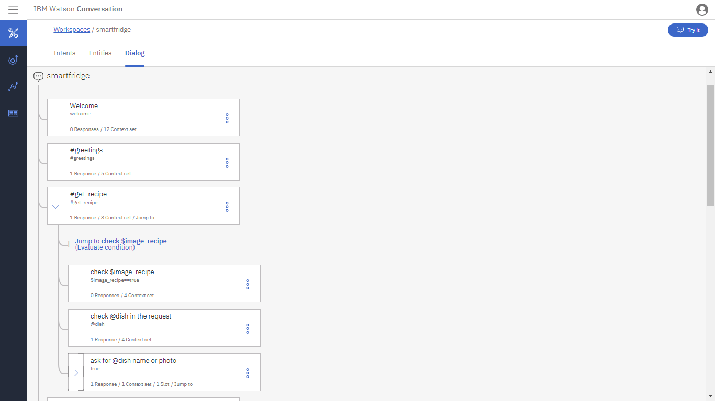
IMPLEMENTACIÓN DEL FLUJO

Slide 24
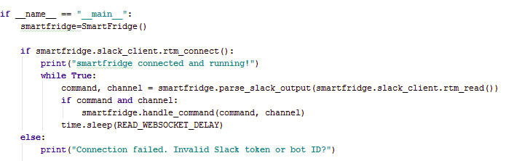
APLICACIÓN ORQUESTADORA

Slide 25

DIFICULTADES

Slide 26



Slide 27


Slide 28
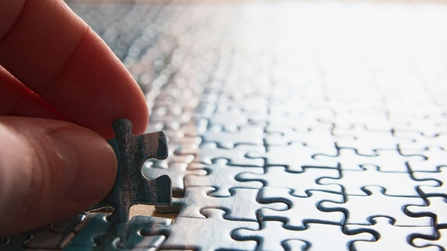
CONCLUSIONES

Slide 29




Fortalezas
Debilidades
Escalabilidad
Disponibilidad (24x7)
Accesibilidad
Comunicaciones personalizadas
Multi-idioma
Respuestas más acertadas
Reputación
Desconfianza
Deshumanización
Oportunidades
Amenazas
Casos de éxito (atención al cliente)
Popularidad
Avances tecnológicos
Normalización interacción máquinas
Expectativas del usuario
Disponibilidad de datos de calidad
Falta de utilidad para el usuario
CHATBOTS

Slide 30
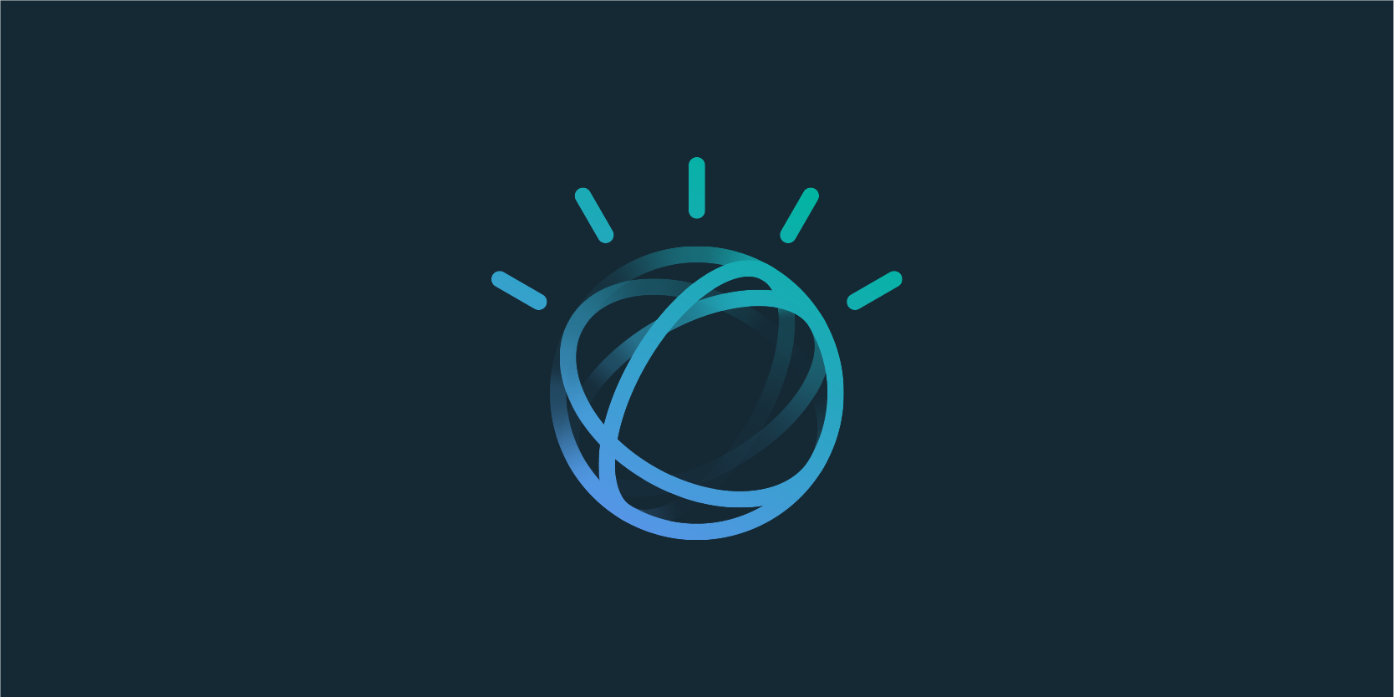
Pros
Contras
Se entrena, no se progama
Curva de aprendizaje
Comunidad usuarios
Documentación, material y código libre
Funcionalidades listas para ser utilizadas
Acceso funcionalidad mediante APIs
Actualizaciones y mejoras continuas
Interfaz gráfica flujo de diálogo
Slot opcionales
Limitaciones en handlers para atender varias intenciones
Precio elevado
WATSON

Slide 31

PRÓXIMOS PASOS

Slide 32
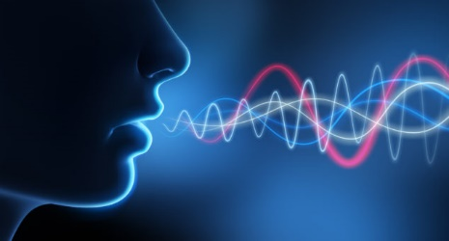
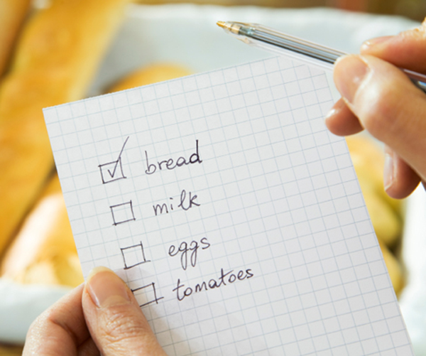
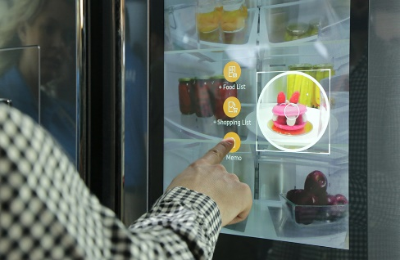
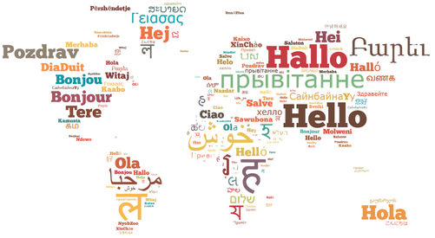
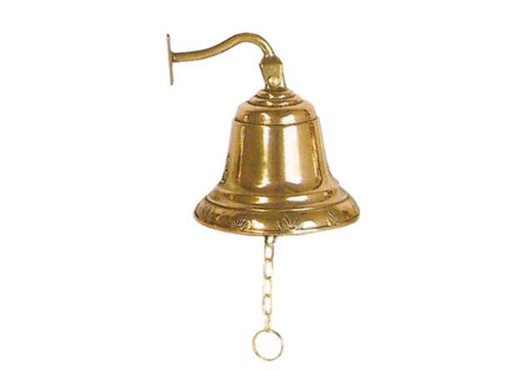

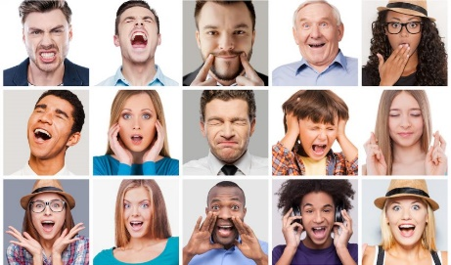
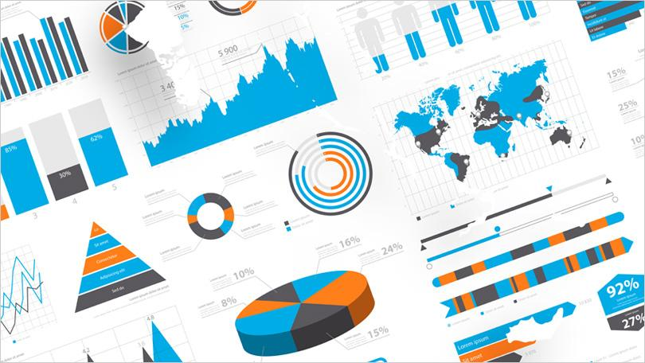
RECONOCIMIENTO VOCAL
LISTA DE LA COMPRA
FRIGORÍFICO IoT
MULTI-IDIOMA
COACH NUTRICIONAL
ANÁLISIS SENTIMIENTO
NOTIFICACIONES
DASHBOARDS

Slide 33
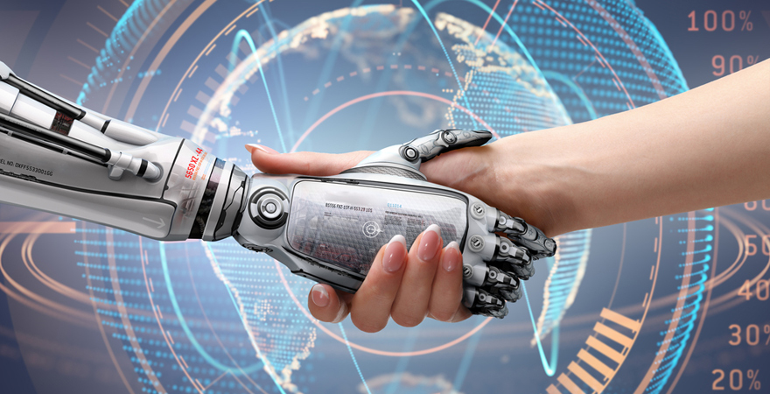


https://github.com/inmperfer/TFM
inma.perea.fdz@gmail.com

Slide 34



Fortalezas
Debilidades
Oportunidades
Amenazas
Notes:
Los chatbots que incorporen Inteligencia Artificial y estén bien programados ofrecerán, entre otros, los siguientes beneficios con respecto a las centralitas de atención al cliente actuales:
▪ Serán capaces de ofrecer respuestas mucho más acertadas de las que pueda ofrecer una persona, más propensa a los olvidos, a los fallos, o a dar mensajes ambiguos.
▪ Un mismo chatbot puede responder multitud de peticiones simultáneamente, con el respectivo ahorro tiempo y dinero.
▪ Se pueden implementar chatbots que soporten múltiples idiomas.
▪ Pueden estar disponibles tanto en interfaces vocales como textuales. Estas últimas, según un estudio de One Reach, son las preferidas por el 64% de los clientes frente a las llamdas al servicio de atención al cliente.
▪ Su disponibilidad es total, 24x7, los 365 días del año. No se cansan, no disfrutan de vacaciones, ni causan bajas.
▪ Implementan mecanismos de comunicación asíncrona, por si el usuario prefiere interrumpir la conversación o recuperar la respuesta en otro momento

